Slide 1
投影体系的建立
The Projective System

Slide 2
投影法的分类
中心投影
投影分类
斜投影：投影线∠投影面
平行投影
正投影：投影线⊥投影面
画工程图样

Slide 3
中心投影
投射中心
物体位置改变，投影大小也改变
投射线
物体
投影面
投影
投影特性
投射中心、物体、投影面三者之间的相对距离对投影的大小有影响。度量性较差

Slide 4
平行投影
投射线互相平行且垂直于投影面
投射线互相平行且倾斜于投影面
直角（正）投影法
斜角投影法
投 影 特 性
投影大小与物体和投影面之间的距离无关。度量性较好
工程图样多数采用正投影法绘制。

Slide 5
正投影法的投影特性
真实性：当直线或平面与投影面平行时，其投影反映实长或实形。
积聚性：当直线或平面垂直投影面时，其投影积聚为点或直线。
类似性：当直线或平面与投影面倾斜时，其投影为缩短的直线或缩小的类似形。

Slide 6
问题的提出 根据一个投影不能确定空间形体的形状和位置
投影体系

Slide 7
两个不同形状物体的H面投影相同

Slide 8
投影体系
Z
V
◆V—正面投影面
◆H—水平投影面
X
W
◆W—侧面投影面
o
OX轴 V面与H面的交线
OY轴 H面与W面的交线
H
Y
OZ轴 V面与W面的交线
三个投影面互相垂直

Slide 9
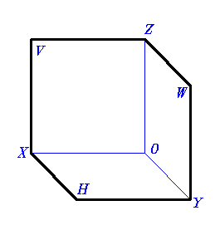
投影面展开
不动
Y
向右翻
V
W
X
O
Yw
H
YH
向下翻

Slide 10
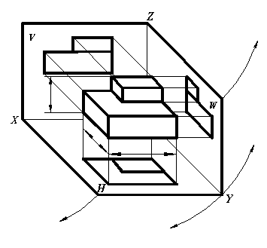
三等关系
主,俯视图-长对正
高
主,左视图-高平齐
俯,左视图-宽相等
宽
长
高
V投影反映长度和高度
宽
长
H投影反映长度和宽度
W投影反映高度和宽度
宽

Slide 11
物体的正投影图

Slide 12
点 的 投 影
The Point Projection

Slide 13
点在一个投影面上的投影
P
过空间点A的投射线与投影面P的交点即为点A在P面上的投影。
a
A
●
●
P
b
点在一个投影面上的投影不能确定点的空间位置。
B1
●
B2
B3
●
●
●
采用多面投影。

Slide 14
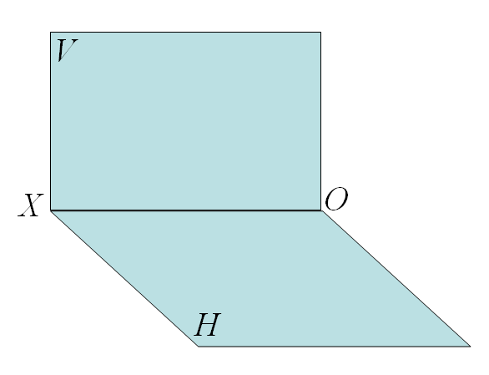
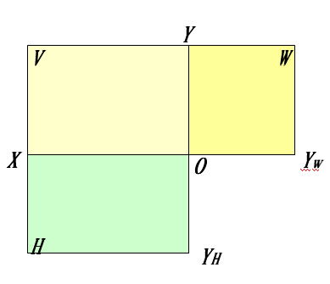
两投影面体系的建立
两投影面体系由V 面和H 面二个投影面构成。V 面和H 面将空间分成四个分角。处在前、上侧的那个分角称为第一分角。我们通常把物体放在第一分角中来研究。

Slide 15
两投影面体系中点的投影
V
a′
A
Z
X
O
Y
a
点A的水平投影 —— a
点A的正面投影 —— a′

Slide 16
两面投影图的画法
点的两个投影能唯一确定该点的空间位置
V
V
a′
a′
A
z
a_{x}
O
a_{x}
x
X
X
O
y
a
H
a
H
H
其实质是在同一平面上用点在二个不同投影面上的投影来表示点的空间位置。

Slide 17
两面投影图的性质
V
V
a′
a′
A
z
a_{x}
O
a_{x}
x
X
X
O
y
a
H
a
H
1) aa′⊥OX 2) a′ax =Aa , aax =Aa′

Slide 18
V
a′
a′
z
z
a_{x}
a_{x}
x
X
x
O
X
O
y
y
a
a
H
通常不画出投影图的范围

Slide 19
三投影面体系中点的投影

Slide 20
Z
V
W
X
O
H
Y
水平投影面 ---- H H ×V ---- OX
正面投影面 ---- V V ×W ---- OZ
侧面投影面 ---- W H ×W ---- OY

Slide 21
三投影面体系中点的投影
Z
V
Z
W
V
a′
a″
a′
A
a″
W
X
O
Y_{W}
X
O
a
H
a
Y
H
Y_{H}
A点的水平投影 ——a
A点的正面投影 ——a′
A点的侧面投影 ——a″

Slide 22
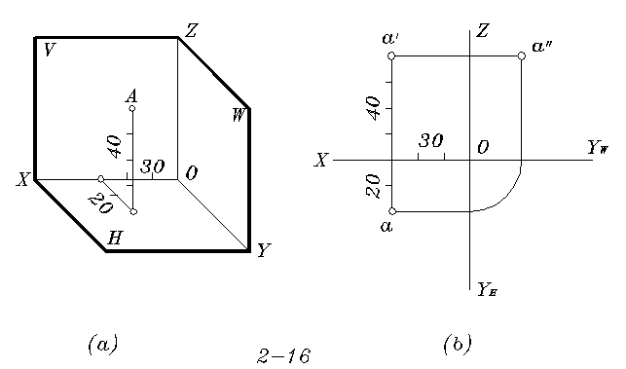
点的每个投影反映两个坐标：V 投影反映高标和横标，H 投影反映纵标和横标，W 投影反映高标和纵标。

Slide 23
三投影面体系中点的投影规律
Z
V
Z
W
V
a′
a_{z}
a″
a′
a_{z}
y
x
a″
W
a_{x}
a_{y}
Y_{W}
a_{x}
O
X
O
X
z
a
a_{y}
a_{y}
H
a
Y
Y_{H}
H
a′az = aay = x
a″az = aax = y
a′ax =a″ay = z
a′a ⊥ ox
a′a″⊥ oz

Slide 24
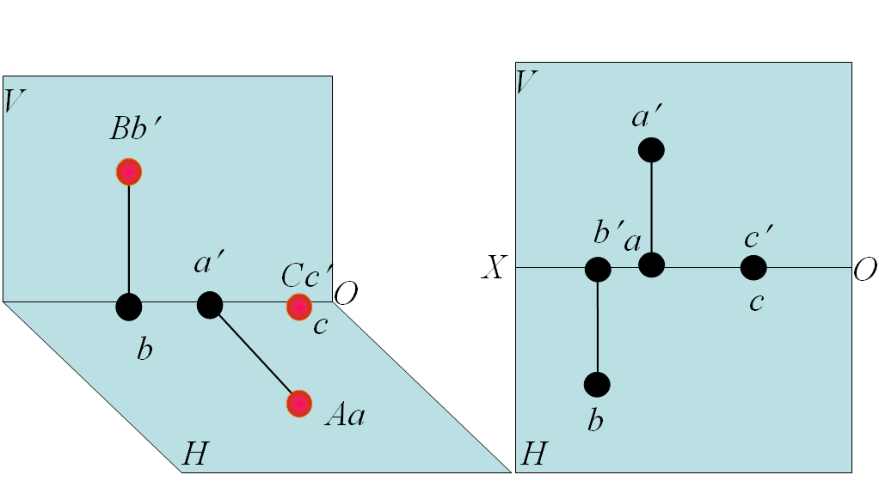
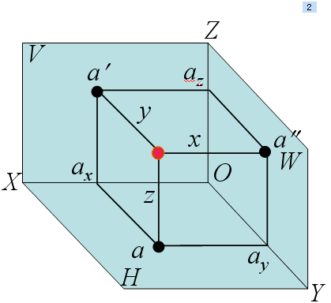
各种位置点的投影
空间点：点的X、Y、Z三个坐标均不为零，其三个投影都不在投影轴上。
投影面上的点：点的某一个坐标为零，其一个投影与投影面重合，另外两个投影分别在投影轴上。
投影轴上的点：点的两个坐标为零，其两个投影与所在投影轴重合，另一个投影在原点上。
与原点重合的点：点的三个坐标为零，三个投影都与原点重合。

Slide 25
两点的相对位置
Z
Z
a′
a″
a′
b′
b″
A
a″
Y_{W}
b′
X
O
X
O
B
b″
b
b
a
Y
a
Y_{H}
两点中X 值大的点 ——在左
两点中Y 值大的点 ——在前
两点中Z 值大的点 ——在上

Slide 26
两点的相对位置
两点的相对位置是根据两点相对于投影面的距离远近（或坐标大小）来确定的。X坐标值大的点在左；Y坐标值大的点在前；Z 坐标值大的点在上。
根据一个点相对于另一点上下、左右、前后坐标差，可以确定该点的空间位置并作出其三面投影。

Slide 27
判断重影点的可见性
c′(d′)
a′
b′
A
C
D
B
c
a(b)
d

Slide 28
例1 已知点A的正面与侧面投影，求点A的水平投影。
Z
a′
a″
X
Y_{W}
O
a
Y_{H}

Slide 29
注：因为平面是无限大的，所以一般不画出平面边框。
Z
a′
a″
X
O
Y
a
Y

Slide 30
例题2 已知A点在B点之右8毫米，之前5毫米，之上9毫米，求A点的投影。
Z
a′
a″
8
9
b′
b″
X
O
Y_{W}
b
5
a
Y_{H}

Slide 31
作业#1：P11~P12

Slide 32
例1 已知点A的正面与侧面投影，求点A的水平投影。
Z
a′
a″
X
Y_{W}
O
a
Y_{H}

Slide 33
注：因为平面是无限大的，所以一般不画出平面边框。
Z
a′
a″
X
O
Y
a
Y

Slide 34
例题2 已知A点在B点之右8毫米，之前5毫米，之上9毫米，求A点的投影。
Z
a′
a″
8
9
b′
b″
X
O
Y_{W}
b
5
a
Y_{H}

Slide 35
线的投影
The Line projection

Slide 36
C
A
B
D
a
b
c(d)
H
直线的投影仍为直线，特殊情况下唯一点。

Slide 37
正垂线（垂直于Ｖ面）
投影面垂直线
侧垂线（垂直于Ｗ面）
铅垂线（垂直于Ｈ面）
统称特殊位置直线
正平线（平行于Ｖ面）
投影面平行线
侧平线（平行于Ｗ面）
水平线（平行于Ｈ面）
一般位置直线
与三个投影面都倾斜的直线

Slide 38
投影面垂直线 铅垂线— 垂直于水平投影面的直线
Z
Z
a′
a″
a′
A
a″
b′
b″
b′
X
O
Y_{W}
X
O
b″
B
a(b)
Y_{H}
a(b)
Y
投影特性：1、a b 积聚 成一点
2、 a′ b′⊥OX ; a″ b″ ⊥ OY
3、 a′ b′ = a″ b″ = AB

Slide 39
正垂线— 垂直于正面投影面的直线
Z
z
a′b′
a″
b″
a′b′
A
a″
b″
X
O
Y_{W}
B
X
O
a
a
b
Y
b
Y_{H}
投影特性： 1、 a′b′积聚 成一点
2 、 ab ⊥ OX ; a″b″ ⊥OZ
3 、 ab = a″b″ =AB

Slide 40
侧垂线— 垂直于侧面投影面的直线
Z
Z
a′
b′
a″b″
a′
b′
a″b″
A
B
X
O
Y_{W}
X
O
a
b
a
b
Y
Y_{H}
投影特性：
1、a″b″ 积聚 成一点；2 、 ab ⊥ OY_{H} ; a′b′⊥ OZ；3 、 ab = a′b′ =AB

Slide 41
铅垂线
正垂线
侧垂线
c′(d′)
d″
c″
e′
f′
e″(f″)
a′
a″
●
●
b′
b″
d
e
f
●
c
a(b)
投影特性:
投影有积聚性。
① 在其垂直的投影面上，
反映线段实长。且垂直于相应的投影轴。
② 另外两个投影，

Slide 42
投影面平行线
正平线（平行于Ｖ面）
投影面平行线
侧平线（平行于Ｗ面）
水平线（平行于Ｈ面）

Slide 43
水平线 — 平行于水平投影面的直线
z
Z
a′
b′
a″
b″
a′
b′
A
a″
β
X
O
Y_{W}
γ
B
X
b″
a
O
β
γ
a
b
Y
b
Y_{H}
投影特性：
1、a′b′|| OX ; a″b″|| OY_{W} 2、ab=AB 3、反映β、γ 角的真实大小

Slide 44
正平线— 平行于正面投影面的直线
Z
Z
b′
b′
b″
γ
a′
B
a″
a′
α
a″
α
γ
X
O
Y_{W}
A
b″
X
O
a
a
b
b
Y
Y_{H}
投影特性：
1、ab || OX ; a″ b″|| OZ；2、a′ b′=AB；3、反映α、γ角的真实大小

Slide 45
侧平线— 平行于侧面投影面的直线
Z
a′
Z
a″
a′
β
A
a″
α
b″
b′
b′
β
X
O
Y_{W}
X
O
α
a
a
b″
B
Y
b
b
Y_{H}
投影特性：
1、a′b′|| OZ ; ab || OY_{H} 2、a″b″ =AB；3 、反映 α、β 角的真实大小

Slide 46
投影面平行线
水平线
正平线
侧平线
实长
a″
实长
a′
b′
a″
b″
a′
a″
a′
b′
b″
b′
b″
a
a
b
a
b
b
实长
投 影 特 性：
① 在其平行的那个投影面上的投影反映实长。
② 另两个投影面上的投影平行于相应的投影轴。

Slide 47
一般位置直线
Z
Z
b′
a″
b′
B
b″
a′
b″
a′
β
γ
X
O
Y
X
O
α
b
b
A
a″
a
Y
a
投影特性：
1、a b、 a′b′、a″ b″均小于实长； 2 、a b、a′b′、a″ b″均倾斜于
投影轴；3 、 不反映 α 、 β 、γ 实角
Y

Slide 48
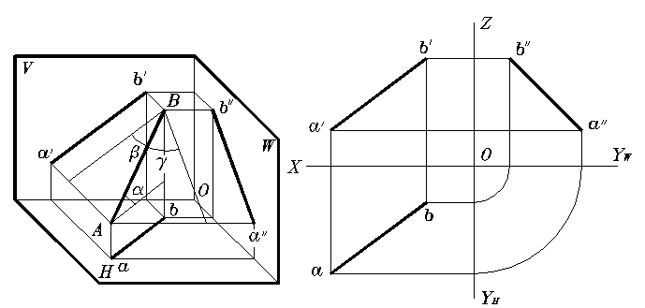
直线与H、V 和W三投影面的夹
角分别用α、β、γ表示。
一般位置直线投影特性
各投影的长度均小于直线本身的实长
ab =ABcosα = ΔΖ ctgα
a’b’ =ABcosβ = ΔY ctgβ
a”b”=ABcosγ = ΔX ctgγ
直线的各投影均不平行于各投影轴

Slide 49
求直线的实长及对水平投影面的夹角α角
分析：过A点作AC∥ab，则得到直角三角形ABC。
V
b′
B
在该三角形中AC＝ab，
BC＝Bb－Aa＝ ΔZ
ΔZ(A、B两点的Z坐标差)，
而∠BAC即α角，
斜边即AB实长。
a′
ΔZ
X
O
α
C
A
b
AB
a
H
ΔZ
α
ab

Slide 50
作图步骤：
AB
ΔZ
α
ab
b′
V
b′
B
AB
ΔZ
ΔZ
a′
α
a′
ab
D
ΔZ
X
X
E
O
F
α
C
b
A
b
ΔZ
a
H
α
a
AB

Slide 51
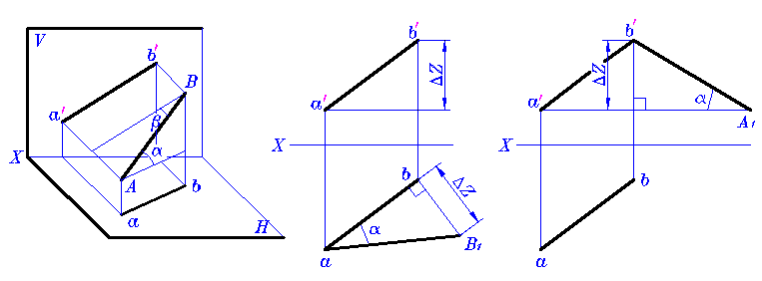
直角三角形法求一般位置直线段的实长及其对投影面的倾角
a′b′
β
ΔY
知二求二:任何一个直角三角形都可以找出四个变量,
只要知道其中两个变量,就能求出另外两个变量。
实长AB---H 投影长（ab) ----Z 坐标差|z_{A}-z_{B}| --- α 角
实长AB---V 投影长（a′b′） ----Y 坐标差|y_{A}-y_{B}| --- β 角
实长AB---W 投影长（a″b″）----X 坐标差|x_{A}-x_{B}| --- γ 角

Slide 52
求直线的实长及对正面投影面的夹角β 角
方法一
AB
b′
ΔY
AB
β
β
a′b′
ΔY
a′
X
a′b′
β
b
ΔY
AB
a
方法二

Slide 53
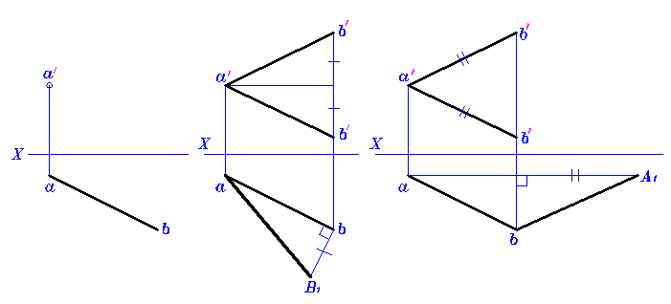
［例］已知线段AB＝25mm及其投影ab和a′，试求该线段的V 投影a′b′。
a′b′
ΔY
ΔY
a′b′
a′b′
ΔY
25
25
ΔY
解： 利用ab和AB＝25mm，确定A、B两点的高标差bB₁，从而求出b′(有两解) ，或利用ΔY和AB＝25mm，确定a′b′的长度，求出b′ 。

Slide 54
［例］已知ΔABC 的投影，试求ΔABC 的实形。
a′
b′
c′
X
o
a
b
c

Slide 55
［例］已知ΔABC 的投影，试求ΔABC 的实形。
a′
A
b′
实长
c′
C
B
X
o
a
I
II
实长
ΔY
实长
b
c

Slide 56
［例］已知ΔABC 的投影，试求ΔABC 的实形。
a′
A
b′
实长
c′
C
B
X
o
a
I
II
实长
ΔY
实长
b
c
解： 先求出三角形各边的实长，再作图确定三角形各边的实形。
从投影图上判断，BC边为正平线，故有b′c′等于实长BC；利用直角三角形法则分别可求出AB边的实长Ib 和AC边的实长IIc。用三边的实长作成的三角形ABC即为所求。

Slide 57
作业#2：P13~P16

